Slide 1





STATISTIČNE METODE ZA ANALIZO LOGISTIČNIH PODATKOV.
Simulacijsko modeliranje in analiza
Diapozitivi
BAS4SC
Veščine poslovne analitike
za prihodnost oskrbovalnih verig
Financirano s strani Evropske unije. Izražena stališča in mnenja so zgolj stališča in mnenja avtorja(-ev) in ni nujno, da odražajo stališča in mnenja Evropske unije ali Evropske izvajalske agencije za izobraževanje in kulturo (EACEA). Zanje ne moreta biti odgovorna niti Evropska unija niti EACEA.
Številka projekta - 2022-1-PL01-KA220-HED-000088856

Slide 2
Agenda
Simulacija v logistiki
Simulacija diskretnih dogodkov
Sistemska dinamika
Simulacija na podlagi agentov
Simulacija omrežja
Logistični simulacijski projekti
Financirano s strani Evropske unije. Izražena stališča in mnenja so zgolj stališča in mnenja avtorja(-ev) in ni nujno, da odražajo stališča in mnenja Evropske unije ali Evropske izvajalske agencije za izobraževanje in kulturo (EACEA). Zanje ne moreta biti odgovorna niti Evropska unija niti EACEA.

Slide 3
Simulacija v logistiki
Simulacijsko modeliranje in analiza (SMA) lahko zagotovita dragocene podatke za optimizacijo oskrbovalne verige (OV) in prometnega omrežja (TN).
Simulacijsko modeliranje se lahko uporablja za grafično vizualizacijo časovnih tokov skozi zapletene procese in vire OV in TN, kar omogoča napovedovanje in količinsko opredelitev možnih rezultatov različnih scenarijev.
S tem lahko subjekti OV in TN pridobijo dragocen vpogled in razumejo učinke svojih morebitnih odločitev na delovanje OV in TN, vključno s časom izvedbe OV, potovalnim časom TN in stroški.
Zato lahko SMA pri modeliranju OV in TN prispeva k analizi OV in TN ter izboljšanju njihove zasnove za doseganje večje učinkovitosti in trajnosti.
Financirano s strani Evropske unije. Izražena stališča in mnenja so zgolj stališča in mnenja avtorja(-ev) in ni nujno, da odražajo stališča in mnenja Evropske unije ali Evropske izvajalske agencije za izobraževanje in kulturo (EACEA). Zanje ne moreta biti odgovorna niti Evropska unija niti EACEA.

Slide 4
Subjekti SMA
Z vidika SMA, lahko opazujemo OV ali TN na dveh ravneh:
Makroraven
  samoorganizacija,
  so-razvoj entitet,
  odvisnost od povezav/prevoznih poti.
Mikroraven
  številne in heterogene entitete,
  lokalne interakcije med entitetami,
  strukturirane subjekte,
  prilagodljive entitete.
Vir: (Gumzej in Rakovska, 2020)
Financirano s strani Evropske unije. Izražena stališča in mnenja so zgolj stališča in mnenja avtorja(-ev) in ni nujno, da odražajo stališča in mnenja Evropske unije ali Evropske izvajalske agencije za izobraževanje in kulturo (EACEA). Zanje ne moreta biti odgovorna niti Evropska unija niti EACEA.

Slide 5
Simulacija diskretnih dogodkov (DES)
Usmerjenost v proces;
Osredotoča se na podrobno modeliranje procesov;
Heterogeni subjekti;
Mikrosubjekti so pasivni predmeti;
Dogodki v sistem vnašajo dinamiko;
Diskretna časovna progresija;
Prilagodljivost se doseže s spreminjanjem strukture modela;
Struktura sistema med simulacijo je fiksna.
Vir: (Gumzej in Rakovska, 2020)
Financirano s strani Evropske unije. Izražena stališča in mnenja so zgolj stališča in mnenja avtorja(-ev) in ni nujno, da odražajo stališča in mnenja Evropske unije ali Evropske izvajalske agencije za izobraževanje in kulturo (EACEA). Zanje ne moreta biti odgovorna niti Evropska unija niti EACEA.

Slide 6
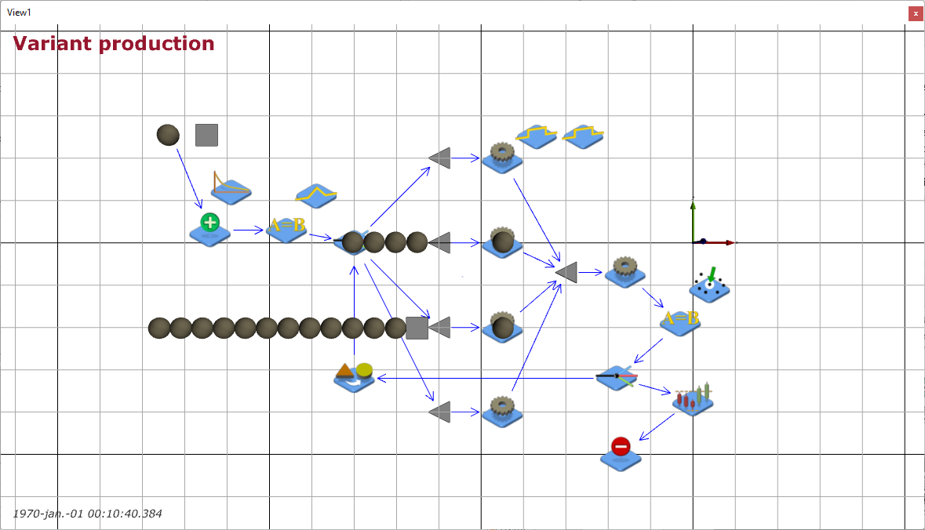
Primer DES v proizvodnji
Vir: posnetek zaslona iz programa JaamSim (Jaamsim, 2023)
Financirano s strani Evropske unije. Izražena stališča in mnenja so zgolj stališča in mnenja avtorja(-ev) in ni nujno, da odražajo stališča in mnenja Evropske unije ali Evropske izvajalske agencije za izobraževanje in kulturo (EACEA). Zanje ne moreta biti odgovorna niti Evropska unija niti EACEA.

Slide 7
Simulacija diskretnih dogodkov
Z DES je mogoče analizirati in optimizirati naslednje parametre postopka:
  Čas proizvodnega cikla in učinkovitost;
  Uporaba proizvodnih celic in prostorov;
  Zmogljivost prostorov za shranjevanje in čas bivanja enote za shranjevanje;
  Uporaba mobilnih virov (npr. upravljavcev, transporterjev, viličarjev).
Analiza DES ponuja vodji proizvodnje najbolj podroben vpogled v logistični (proizvodni) proces z doslednim in skladnim modelom.
Vir: (Gumzej & Rakovska, 2020)
Financirano s strani Evropske unije. Izražena stališča in mnenja so zgolj stališča in mnenja avtorja(-ev) in ni nujno, da odražajo stališča in mnenja Evropske unije ali Evropske izvajalske agencije za izobraževanje in kulturo (EACEA). Zanje ne moreta biti odgovorna niti Evropska unija niti EACEA.

Slide 8
Sistemska dinamika (SD)
Osredotočenost na sistem;
Ključni kazalniki uspešnosti, usmerjeni v modeliranje sistemskih spremenljivk;
Homogene enote;
Subjekti na mikroravni se ne upoštevajo;
Dinamika se uvede s povratno zanko;
Neprekinjena časovna progresija;
Prilagodljivost se doseže s spreminjanjem strukture modela;
Struktura sistema med simulacijo je fiksna.
Vir: (Gumzej & Rakovska, 2020)
Financirano s strani Evropske unije. Izražena stališča in mnenja so zgolj stališča in mnenja avtorja(-ev) in ni nujno, da odražajo stališča in mnenja Evropske unije ali Evropske izvajalske agencije za izobraževanje in kulturo (EACEA). Zanje ne moreta biti odgovorna niti Evropska unija niti EACEA.

Slide 9
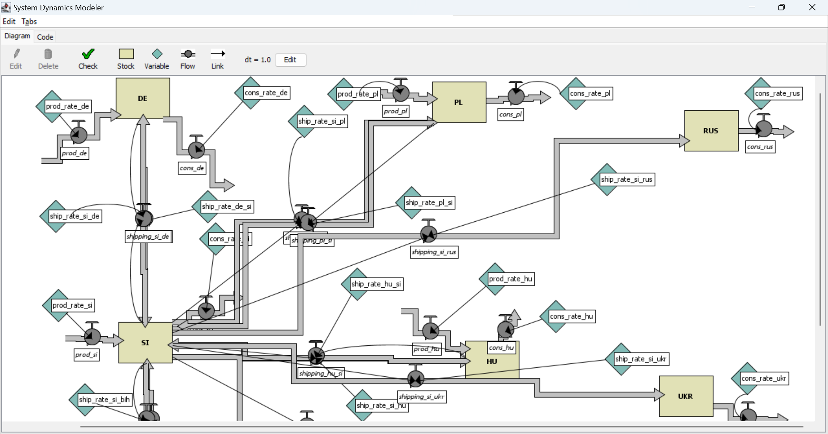
SD v primeru OV
Vir: posnetek zaslona iz programa NetLogo (Wilenski, 1999)
Financirano s strani Evropske unije. Izražena stališča in mnenja so zgolj stališča in mnenja avtorja(-ev) in ni nujno, da odražajo stališča in mnenja Evropske unije ali Evropske izvajalske agencije za izobraževanje in kulturo (EACEA). Zanje ne moreta biti odgovorna niti Evropska unija niti EACEA.

Slide 10
Sistemska dinamika
Simulacija sistemske dinamike omogoča:
  Načrtovanje postavitve OV;
  Optimizacija proizvodnih in distribucijskih zmogljivosti;
  Ocena obremenitve distribucijskih kanalov in s tem povezanih stroškov.
SD je najprimernejši za določitev strukture in optimalnih količin vhodov, zalog in izhodov vozlišča OV.
Vir: (Gumzej & Rakovska, 2020)
Financirano s strani Evropske unije. Izražena stališča in mnenja so zgolj stališča in mnenja avtorja(-ev) in ni nujno, da odražajo stališča in mnenja Evropske unije ali Evropske izvajalske agencije za izobraževanje in kulturo (EACEA). Zanje ne moreta biti odgovorna niti Evropska unija niti EACEA.

Slide 11
Simulacija na podlagi agentov (ABS)
Osredotočenost na entiteto;
Problemsko usmerjeno modeliranje entitet in njihovih interakcij;
Heterogenost subjektov;
Mikroobjekti so aktivni predmeti, ki delujejo v svojem okolju, komunicirajo med seboj in samostojno sprejemajo odločitve;
Odločitve in interakcije med agenti vnašajo dinamiko v sisteme;
Agenti in njihova okolja so formalni modeli;
Časovni tok je diskreten in univerzalen na ravni modela;
Prilagodljivost modela se doseže s spreminjanjem strukture sistema in obnašanja agentov;
Struktura sistema med simulacijo je spremenljiva.
Vir: (Gumzej & Rakovska, 2020)
Financirano s strani Evropske unije. Izražena stališča in mnenja so zgolj stališča in mnenja avtorja(-ev) in ni nujno, da odražajo stališča in mnenja Evropske unije ali Evropske izvajalske agencije za izobraževanje in kulturo (EACEA). Zanje ne moreta biti odgovorna niti Evropska unija niti EACEA.

Slide 12
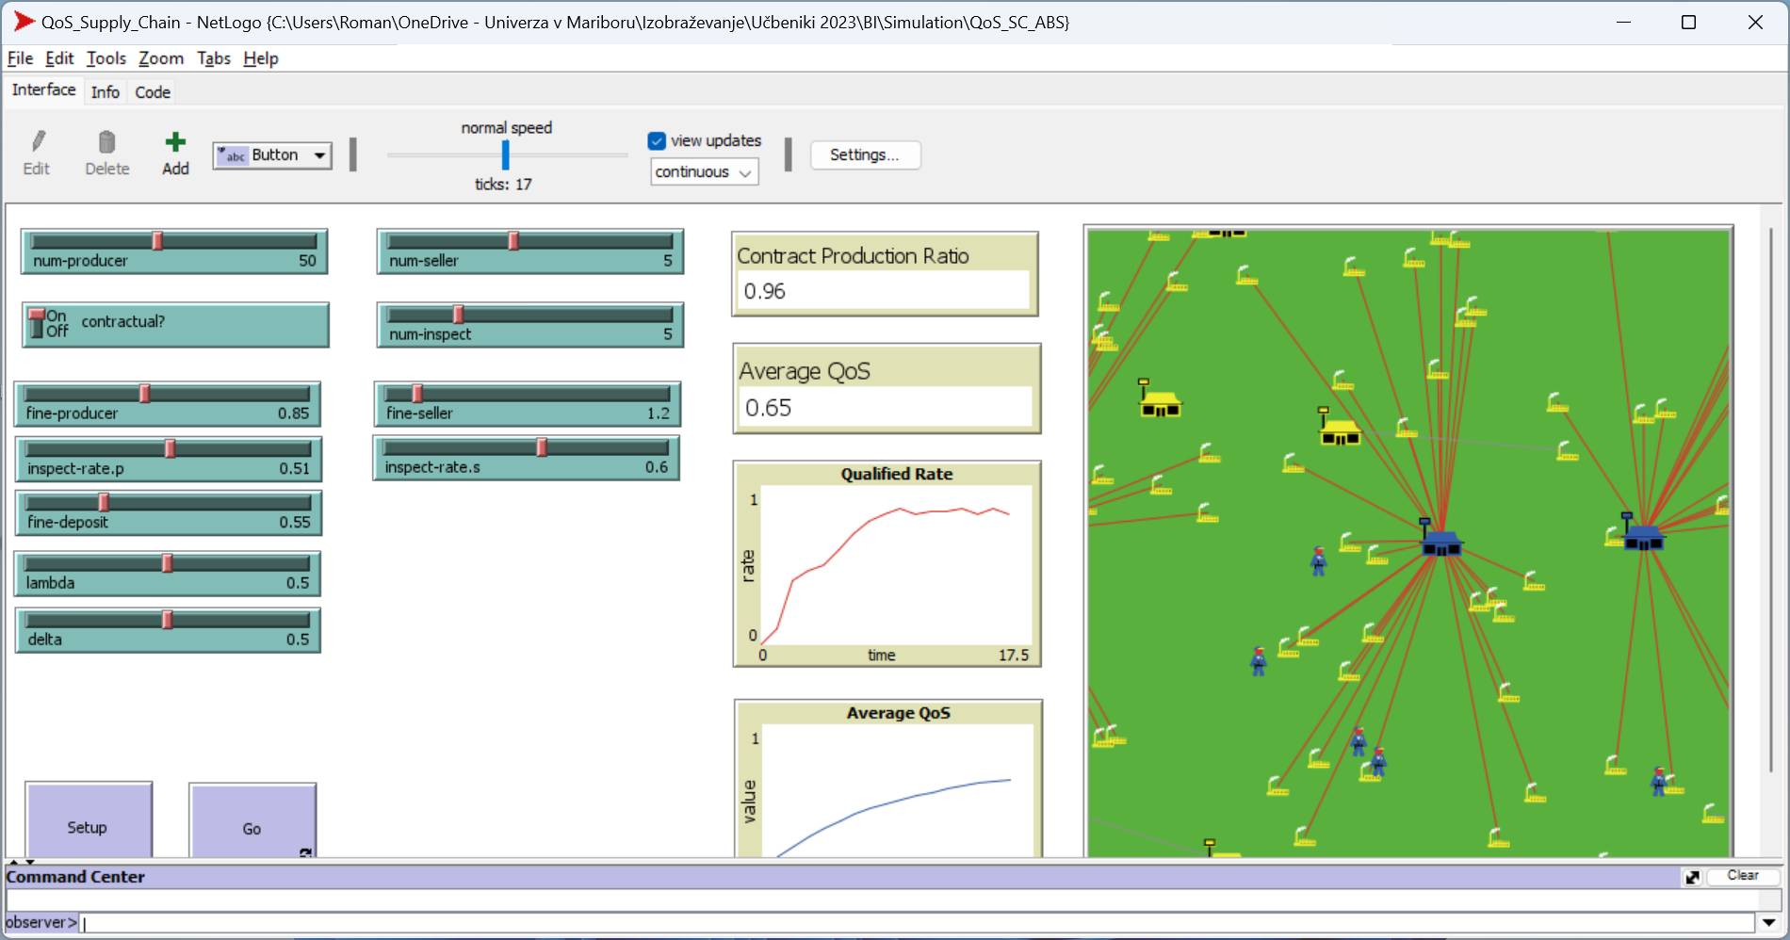
Primer ABS OV
Vir: posnetek zaslona iz programa NetLogo (Wilenski, 1999)
Financirano s strani Evropske unije. Izražena stališča in mnenja so zgolj stališča in mnenja avtorja(-ev) in ni nujno, da odražajo stališča in mnenja Evropske unije ali Evropske izvajalske agencije za izobraževanje in kulturo (EACEA). Zanje ne moreta biti odgovorna niti Evropska unija niti EACEA.

Slide 13
Simulacija na podlagi agentov
Simulacija, ki temelji na agentih, omogoča:
  Načrtovanje postavitve OV;
  Modeliranje dinamične rasti OV;
  Modeliranje obnašanja partnerjev v OV;
  Optimizacija globalnih kazalnikov.
Analiza ABS ponuja pogled strateškega vodje ali tržnega regulatorja na trg.
Vir: (Gumzej & Rakovska, 2020)
Financirano s strani Evropske unije. Izražena stališča in mnenja so zgolj stališča in mnenja avtorja(-ev) in ni nujno, da odražajo stališča in mnenja Evropske unije ali Evropske izvajalske agencije za izobraževanje in kulturo (EACEA). Zanje ne moreta biti odgovorna niti Evropska unija niti EACEA.

Slide 14
Simulacija omrežja (NS)
Osredotočenost na sistem;
Problemsko usmerjeno modeliranje entitet in njihovih interakcij;
Heterogenost subjektov;
Mikroobjekti so aktivni predmeti, ki delujejo v svojem okolju, komunicirajo med seboj in samostojno sprejemajo odločitve;
Odločitve in interakcije med agenti vnašajo dinamiko v sisteme;
Agenti in njihova okolja so formalni modeli;
Časovni tok je diskreten in univerzalen na ravni modela;
Prilagodljivost modela dosežemo s spreminjanjem strukture sistema in obnašanja agentov;
Struktura sistema med simulacijo je fiksna, medtem ko se obnašanje agentov spreminja glede na situacijo in njihove cilje.
Vir: (Šinko in Gumzej, 2021)
Financirano s strani Evropske unije. Izražena stališča in mnenja so zgolj stališča in mnenja avtorja(-ev) in ni nujno, da odražajo stališča in mnenja Evropske unije ali Evropske izvajalske agencije za izobraževanje in kulturo (EACEA). Zanje ne moreta biti odgovorna niti Evropska unija niti EACEA.

Slide 15
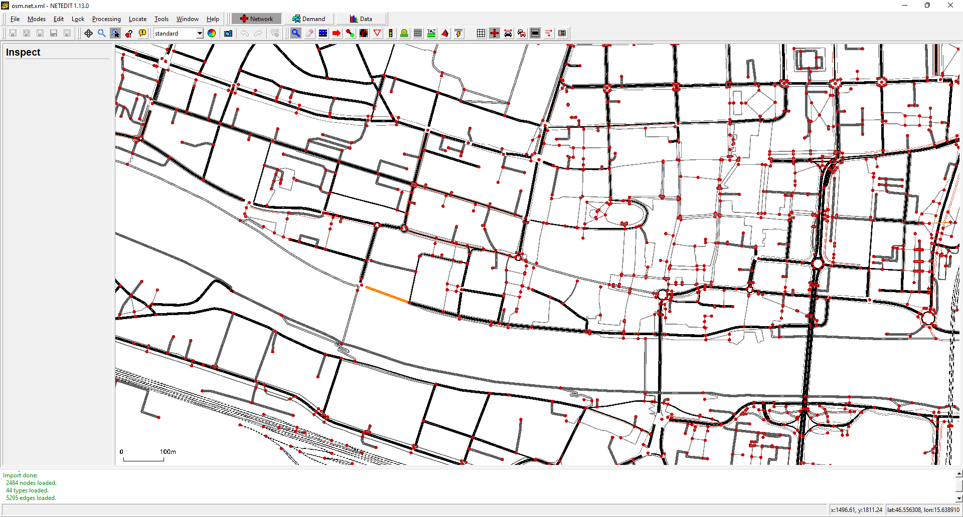
Primer NS TN
Vir: posnetek zaslona iz SUMO (Pablo et. Al., 2018)
Financirano s strani Evropske unije. Izražena stališča in mnenja so zgolj stališča in mnenja avtorja(-ev) in ni nujno, da odražajo stališča in mnenja Evropske unije ali Evropske izvajalske agencije za izobraževanje in kulturo (EACEA). Zanje ne moreta biti odgovorna niti Evropska unija niti EACEA.

Slide 16
Simulacija omrežja
Simulacija omrežja omogoča:
  Načrtovanje postavitve omrežja;
  Modeliranje dinamičnega obnašanja omrežja za določitev ozkih grl in šibkih členov;
  Modeliranje pretoka omrežnih elementov;
  Optimizacija kazalnikov globalnega omrežja.
Analiza NS ponuja pogled regulatorja omrežja na omrežje.
Vir: (Šinko in Gumzej, 2021)
Financirano s strani Evropske unije. Izražena stališča in mnenja so zgolj stališča in mnenja avtorja(-ev) in ni nujno, da odražajo stališča in mnenja Evropske unije ali Evropske izvajalske agencije za izobraževanje in kulturo (EACEA). Zanje ne moreta biti odgovorna niti Evropska unija niti EACEA.

Slide 17
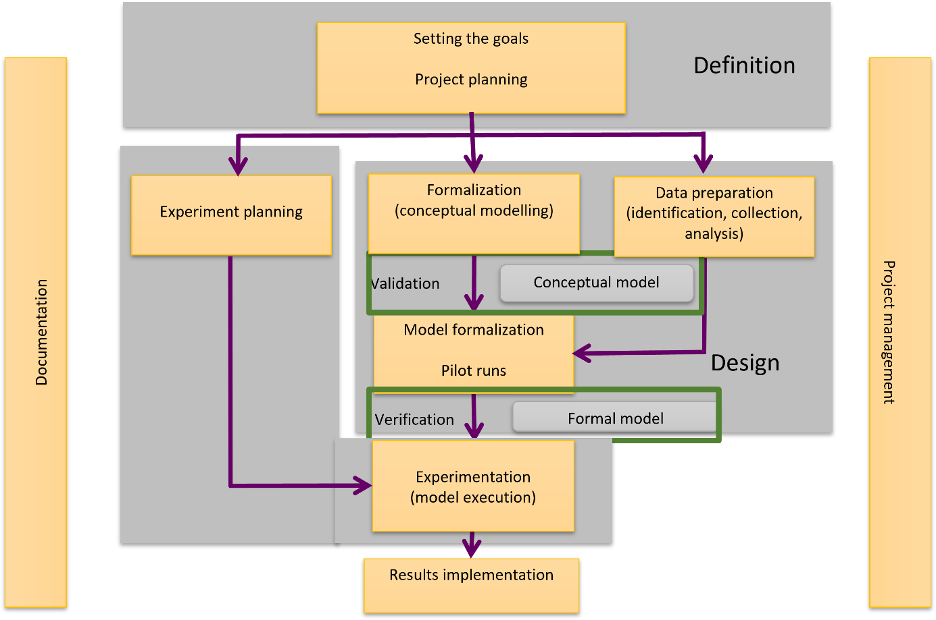
Pregled simulacijskih projektov
Financirano s strani Evropske unije. Izražena stališča in mnenja so zgolj stališča in mnenja avtorja(-ev) in ni nujno, da odražajo stališča in mnenja Evropske unije ali Evropske izvajalske agencije za izobraževanje in kulturo (EACEA). Zanje ne moreta biti odgovorna niti Evropska unija niti EACEA.

Slide 18
Simulacijski sistem
Model resničnega sveta (dober regulator).
Sistem za podporo odločanju (DSS).
Laboratorij (nadzorovano okolje).
Financirano s strani Evropske unije. Izražena stališča in mnenja so zgolj stališča in mnenja avtorja(-ev) in ni nujno, da odražajo stališča in mnenja Evropske unije ali Evropske izvajalske agencije za izobraževanje in kulturo (EACEA). Zanje ne moreta biti odgovorna niti Evropska unija niti EACEA.

Slide 19
Poskusi, scenariji in replike
Eksperiment
Scenarij1
Scenarij2
Scenarij3
Replika1
Replika2
Replika3
Replika1
Replika2
Replika3
Replika1
Replika2
Replika3
Replika4
Replika4
Replika4
Financirano s strani Evropske unije. Izražena stališča in mnenja so zgolj stališča in mnenja avtorja(-ev) in ni nujno, da odražajo stališča in mnenja Evropske unije ali Evropske izvajalske agencije za izobraževanje in kulturo (EACEA). Zanje ne moreta biti odgovorna niti Evropska unija niti EACEA.

Slide 20
Rezultati simulacije
Vsak poskus je treba skrbno načrtovati; sestavljen je iz scenarijev in njihovih replik.
Poskus običajno vključuje več scenarijev, ki se razlikujejo po vrednostih vhodnih spremenljivk, številu enot v sistemu in/ali časovnih okvirih.
Vsak scenarij se izvede večkrat - te replike dajejo rezultate na podlagi edinstvenih vrednosti vhodnih spremenljivk, števila enot v sistemu in trajanja.
Rezultate simulacij (KPI) je treba preveriti z analizo občutljivosti, pri čemer je treba upoštevati njihov standardni odklon, najmanjše in največje vrednosti ter se jim pridružiti (običajno na srednjih vrednostih).
Financirano s strani Evropske unije. Izražena stališča in mnenja so zgolj stališča in mnenja avtorja(-ev) in ni nujno, da odražajo stališča in mnenja Evropske unije ali Evropske izvajalske agencije za izobraževanje in kulturo (EACEA). Zanje ne moreta biti odgovorna niti Evropska unija niti EACEA.

Slide 21
Povzetek
Celovit pristop k uporabi SMA v logistiki pomembno prispeva k zapletenim odločitvam pri načrtovanju procesov, kjer je veliko spremenljivk, ki medsebojno vplivajo druga na drugo.
Ta pristop vključuje metodologije SD, DES in ABS, ki lahko količinsko opredelijo delovne tokove na različnih ravneh dobavne verige.
Pri analizi in optimizaciji prometnega toka metodologija NS zagotavlja potreben okvir za spremljanje in natančno prilagajanje ključnih kazalnikov uspešnosti (KPI).
Financirano s strani Evropske unije. Izražena stališča in mnenja so zgolj stališča in mnenja avtorja(-ev) in ni nujno, da odražajo stališča in mnenja Evropske unije ali Evropske izvajalske agencije za izobraževanje in kulturo (EACEA). Zanje ne moreta biti odgovorna niti Evropska unija niti EACEA.

Slide 22
Literatura
Gumzej, R. in Rakovska, M. (2020). Simulacijsko modeliranje in analiza za trajnostne dobavne verige. In Ecoproduction - Sustainable logistics and production in industry 4.0 : new opportunities and challenges, Grzybowska, K., Awasthi, A., Sawhney, R. (ur.). Springer Nature, str. 145-160.
Razvojna ekipa JaamSim (2023). JaamSim: Programska oprema za simulacijo diskretnih dogodkov. Različica 2023-08. [Dostopno na: https://jaamsim.com, dostop 8. novembra 2023].
Šinko, S. in Gumzej, R. (2021). K pametnemu načrtovanju prometa s simulacijo prometa na mikroskopski ravni. International journal of applied logistics, 11(1), str. 1-17.
Wilensky, U. (1999). NetLogo. Center za povezano učenje in računalniško modeliranje, Northwestern University, Evanston, IL. [Dostopno na: http://ccl.northwestern.edu/netlogo/, dostop 8. novembra 2023].
Pablo A.L., Behrisch, M., Bieker-Walz, L., Erdmann, J., Flötteröd, Y.-P., Hilbrich, R., Lücken, L., Rummel, J., Wagner, P. in Wießner, E. (2018). Simulacija mikroskopskega prometa s programom SUMO. In: 2019 IEEE Intelligent Transportation Systems Conference (ITSC), IEEE. The 21st IEEE International Conference on Intelligent Transportation Systems, 4.-7. Nov. 2018, Maui, ZDA, str. 2575-2582.
Financirano s strani Evropske unije. Izražena stališča in mnenja so zgolj stališča in mnenja avtorja(-ev) in ni nujno, da odražajo stališča in mnenja Evropske unije ali Evropske izvajalske agencije za izobraževanje in kulturo (EACEA). Zanje ne moreta biti odgovorna niti Evropska unija niti EACEA.

Slide 23
Hvala za vašo pozornost
Financirano s strani Evropske unije. Izražena stališča in mnenja so zgolj stališča in mnenja avtorja(-ev) in ni nujno, da odražajo stališča in mnenja Evropske unije ali Evropske izvajalske agencije za izobraževanje in kulturo (EACEA). Zanje ne moreta biti odgovorna niti Evropska unija niti EACEA.

